Slide 1
Labour Force Statistics Corso: Statistica e Analisi dei dati
Giovanni Borrelli
Matr. 0522501807

Slide 2
Forza Lavoro
La Forza Lavoro si riferisce al numero totale di persone che sono disponibili per svolgere lavoro in un’area geografica specifica, in un settore industriale o in un’azienda.
Questo termine è spesso utilizzato in economia e nel contesto dell’occupazione per descrivere la popolazione di lavoratori attivi. La forza lavoro comprende sia le persone occupate che quelle disoccupate che sono in cerca di impiego.
L’analisi della forza lavoro è fondamentale per comprendere l’economia di una regione o di un paese, nonché per valutare la disponibilità di risorse umane in diversi settori. I tassi di occupazione, disoccupazione e partecipazione alla forza lavoro sono indicatori comuni utilizzati per valutare la dinamica della forza lavoro.

Slide 3
Struttura del dataset
La tabella “LFS by sex and age” contiene le statistiche per 38 paesi, dal 2010 al 2022: sull’occupazione, disoccupazione, forza lavoro e popolazione. Tali dati sono suddivisi sia per sesso (maschio o femmina) che per categorià di età (15-19 anni, 20-24 anni, ecc...).
Ecco un elenco di tutti i paesi: Australia, Austria, Belgium, Canada, Chile, Colombia, Costa Rica, Czechia, Denmark, Estonia, Finland, France, Germany, Greece, Iceland, Ireland, Israel, Italy, Japan, Korea, Latvia, Lithuania, Luxembourg, Mexico, Netherlands, New Zealand, Norway, OECD Countries, Poland, Portugal, Slovak Republic, Slovenia, Spain, Sweden, Switzerland, Turkiye, United Kingdom, United States.
I valori del paese "OECD Countries" corrispondono alla somma dei valori dei 38 paesi.

Slide 4
Obiettivo dell’analisi
L’obiettivo di questa analisi sul dataset è visualizzare e comprendere le differenze sulla forza lavoro di ogni paese, cercando di capirne le motivazioni.
Analizzando sia le differenze della forza lavoro sul sesso che sull’età, si può avere anche una panoramica più completa di come il mondo del lavoro si sia evoluto dal 2010 fino al 2022.
Si possono fare anche confronti importanti avendo a disposizione i dati della disoccupazione e della popolazione di un paese, che possono aiutare a scoprire le problematiche che si celano dietro ogni nazione.

Slide 5
01
Serie Temporali
Dal 2010 al 2022, sulla forza lavoro, per 38 paesi

Slide 6
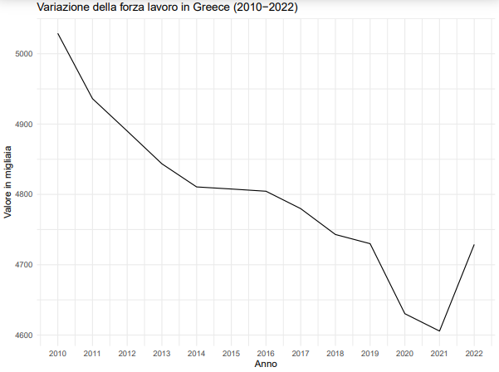
Grecia
La crisi finanziaria del 2008 ha colpito pesantemente l’economia greca, aggravata da un alto livello di debito pubblico accumulato nel corso degli anni precedenti.
Nel tempo, nonostante gli sforzi per implementare riforme economiche e strutturali, la Grecia ha faticato a riprendersi completamente dalla crisi. La combinazione di una serie di fattori come l’austerità, il debito elevato, la mancanza di investimenti e la fuga di capitali ha ostacolato la ripresa economica e il miglioramento delle condizioni della forza lavoro nel paese.

Slide 7
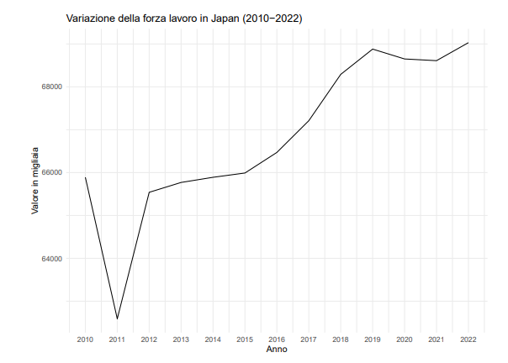
Giappone
Il brusco calo della forza lavoro in Giappone nel 2011 è stato principalmente influenzato da due fattori principali;
Il Giappone è stato colpito da un grave terremoto seguito da uno tsunami devastante nella regione di Tohoku.
Il terremoto e lo tsunami del marzo 2011 hanno causato gravi danni alla centrale nucleare di Fukushima Daiichi, causando una serie di incidenti nucleari e la contaminazione radioattiva nelle zone circostanti. A seguito di questi incidenti, molte persone hanno abbandonato le loro case e i loro posti di lavoro nelle aree colpite, portando a una significativa riduzione della forza lavoro in quelle regioni.

Slide 8
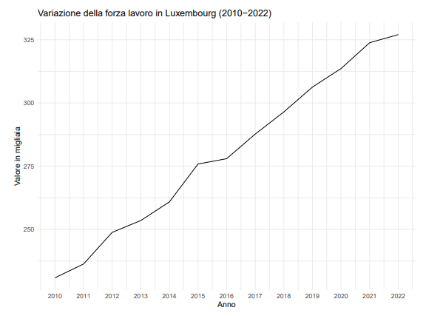
Lussemburgo
Il Lussemburgo ha risposto alla pandemia COVID-19 con una serie di misure tempestive e coordinate.
Queste includono restrizioni di viaggio, chiusure di attività non essenziali e misure di distanziamento sociale per mitigare la diffusione del virus. Il paese ha anche implementato una campagna di vaccinazione efficace e ha fornito supporto finanziario alle imprese e ai cittadini colpiti dalla crisi economica derivante dalla pandemia.

Slide 9
02
Scatterplot
Dal 2010 al 2022, per 38 paesi. Variabile indipendente: il numero di persone che costituiscono la forza lavoro (in migliaia); mentre come variabile dipendente si ha il numero di lavoratori (sempre in migliaia)

Slide 10
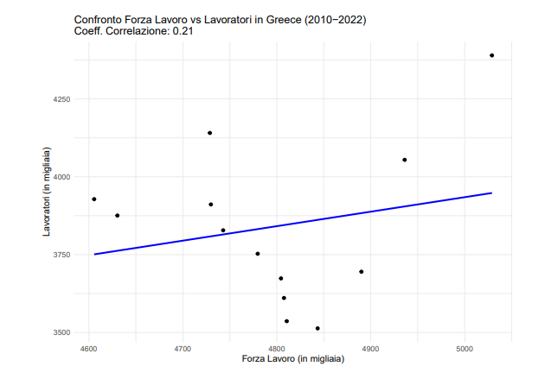
Grecia
Il coefficiente r di 0.21 per la Grecia suggerisce che c’è una leggera tendenza alla crescita nel numero di lavoratori all’aumentare del numero di persone nella forza lavoro. Tuttavia, la correlazione è considerata debole.
Possiamo comunque ipotizzare che la crisi abbia avuto un impatto sull’occupazione in Grecia e potrebbe aver contribuito alla correlazione osservata. Tale crisi ha contribuito all’ aumento della disoccupazione e alla riduzione delle opportunità lavorative.
Per concludere con una nota positiva, in Grecia, nel corso degli anni, sta lentamente diminuendo il numero di disoccupati.

Slide 11
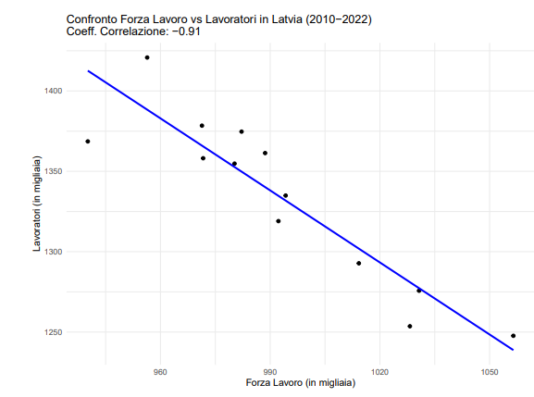
Lettonia
Un coefficiente di correlazione di -0.91 (il più basso in assoluto fra tutti i paesi) per la Lettonia indica una forte correlazione negativa tra il numero di persone nella forza lavoro e il numero di lavoratori effettivamente impiegati nel periodo considerato.
La Lettonia ha subìto fortemente la crisi del 2008. Gli anni dal 2009 al 2011 sono stati per la Lettonia un periodo di pesantissime misure di austerity: tagli a stipendi pubblici e pensioni, licenziamento di un terzo dei dipendenti pubblici e stipendi ridotti del 30% a quelli rimasti, drastica riduzione della spesa per welfare e sanità.

Slide 12
03
Barplot sulle differenze di genere
Dal 2010 al 2022, per 38 paesi. Per ogni paese vengono mostrati il grafico sulla distribuzione tra persone di sesso femminile e maschile all’interno di ogni paese, e la distribuzione di disoccupati di sesso maschile e femminile, dal 2010 al 2022.

Slide 13
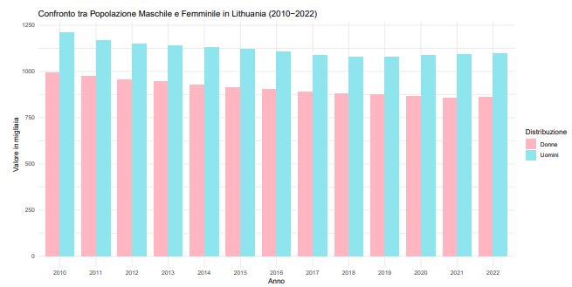
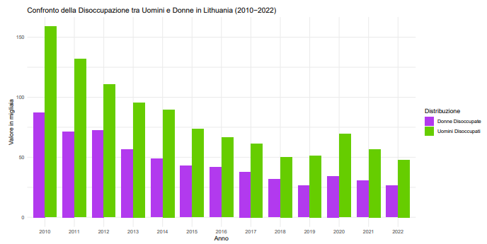
Lituania
La Lituania è l’unico tra i 38 paesi ad avere nella popolazione molte più persone di sesso maschile che femminile.
È possibile che una percentuale significativa di donne lituane abbia scelto di emigrare in cerca di opportunità di lavoro o migliori condizioni di vita in altri paesi.
Infatti la Lituania è tra i paesi con la più alta "gender inequality".

Slide 14
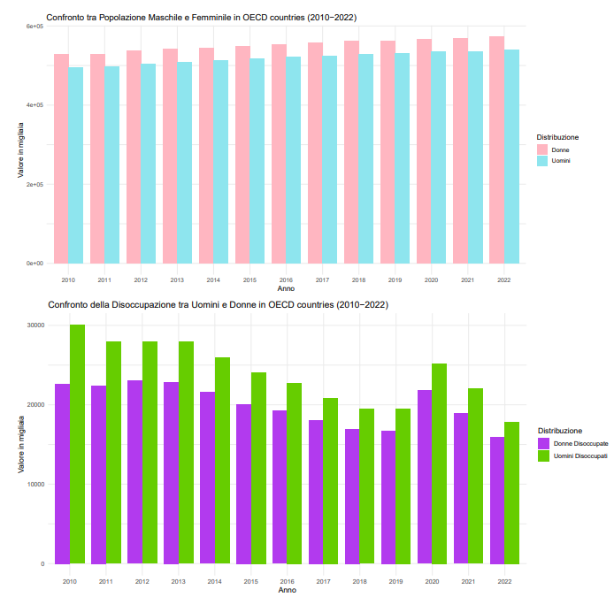
OECD Countries
In media, la popolazione femminile in ogni paese tende ad essere maggiore di quella maschile.
Nonostante ciò, si osserva spesso che la disoccupazione degli uomini è più elevata rispetto a quella delle donne.
Tuttavia, più un paese è sottosviluppato o ha reddito basso, e più la disoccupazione femminile è alta.

Slide 15
Perché questa differenza?
Ruoli di Genere
Disparità di genere
Spesso si associa la figura femminile al ruolo di casalinga, preoccupata principalmente delle faccende domestiche e della cura dei figli, mentre si presume che l’uomo sia l’unico a sostenere finanziariamente la famiglia attraverso il lavoro retribuito.
la gender inequality persiste in molti settori del mercato del lavoro, influenzando le condizioni di lavoro, le possibilità di promozione e le retribuzioni. Le donne possono essere più inclini ad accettare lavori precari o part-time a causa della limitata accessibilità a lavori a tempo pieno ben retribuiti. Questo può influenzare la differenza nei tassi di disoccupazione tra uomini e donne. Infatti, le responsabilità familiari e di cura possono limitare la disponibilità delle donne a lavorare a tempo pieno o in posizioni che richiedono orari flessibili.

Slide 16
La differenza sta diminuendo
Nel grafico precedente, dal 2010 al 2022, si può notare come la discrepanza tra i disoccupati maschi e i disoccupati femmine si sta gradualmente appianando. Ciò potrebbe significare che anche gli uomini stanno iniziando a fare sempre più lavori che normalmente sarebbero destinati alle donne, e quindi la differenza di disoccupazione sta diminuendo. Questo grazie anche alla legge delle quote che è entrata in vigore nel 2011.

Slide 17
04
Barplot sull’età
Nel 2010 e nel 2022, per 38 paesi. Per ogni paese vengono mostrate quante persone appartengono a una particolare categoria d’età.

Slide 18
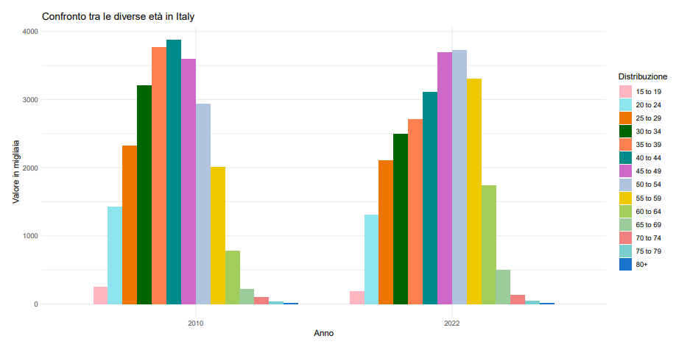
Italia
L’italia è il paese che presenta l’invecchiamento della popolazione più alto di tutti i paesi. Ciò è dovuto a una bassa natalità, un aumento dell’aspettativa di vita e all’emigrazione di giovani all’estero in cerca di lavoro. In Italia, il 2022 si contraddistingue per un nuovo record del minimo di nascite (393mila, per la prima volta dall’Unità d’Italia sotto le 400mila) e per l’elevato numero di decessi (713mila)

Slide 19
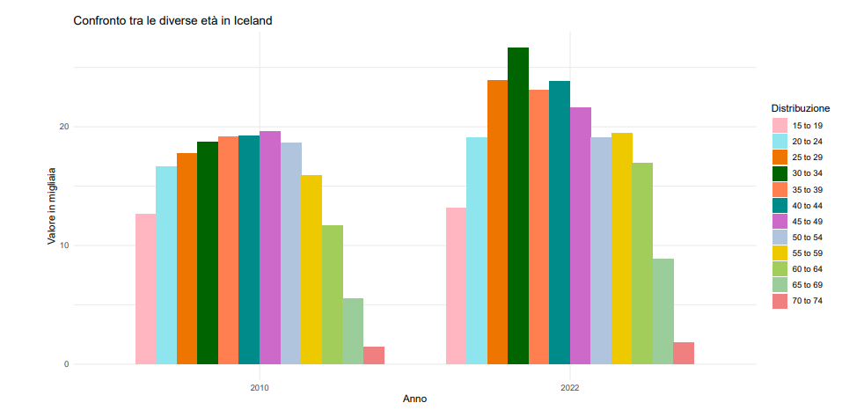
Islanda
L’islanda registra un aumento della popolazione giovane. I motivi sono: Politiche governative che sostengono le famiglie e incentivano la natalità; Una buona qualità della vita, che incoraggia le persone a stabilirsi in questi paesi e a formare famiglie. Per queste ragioni bisogna considerare anche l’aspetto dell’immigrazione: l’Islanda potrebbe attrarre immigrati giovani e lavoratori qualificati da altre parti del mondo.

Slide 20
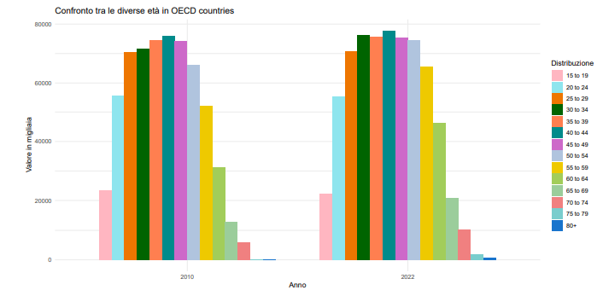
OECD Countries
Per quasi tutti i paesi si può notare un incremento generale della popolazione. Ciò è dovuto al fatto che nel 2010 la popolazione mondiale era costituita da 7 miliardi di persone, mentre nel 2022 è arrivata fino a 8 miliardi. Inoltre, l’incremento di persone anziane è dovuto all’aumento dell’aspettativa di vita.

Slide 21
05
Istogrammi
Dall’anno 2010 al 2022, delle frequenze delle percentuali di disoccupazione (rispetto alla forza lavoro) dei 38 paesi.

Slide 22
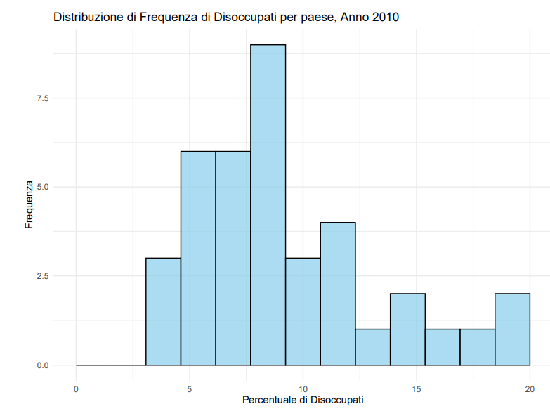
Istogramma del 2010
Nel 2010 si può osservare un picco intorno al 9%, che riguarda 9 paesi.
Inoltre, ben 6 paesi hanno una percentuale di disoccupazione che va dal 15% al 20%.
Probabilmente questo è attribuibile alla crisi finanziaria del 2008.

Slide 23
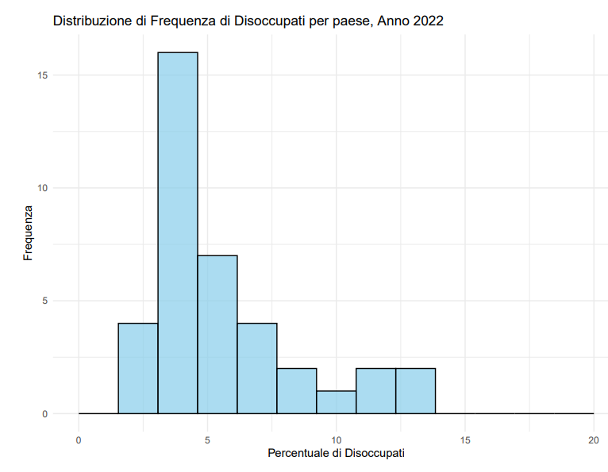
Istogramma del 2022
Nel 2022, il picco si sposta sotto al 5%, aggirandosi attorno al 4.5%.
La Grecia e la Spagna adesso hanno una percentuale dimezzata rispetto a 6 anni fa, però sono ancora le più alte in assoluto rispetto agli altri paesi, e si aggirano intorno al 12%.

Slide 24
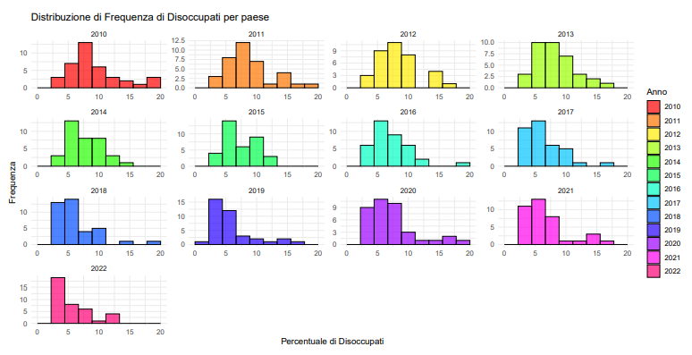
Panoramica Generale 2010-2022

Slide 25
06
Boxplot
Sull’asse delle ascisse si hanno gli anni dal 2010 al 2022, mentre sulle ordinate i valori delle percentuali di disoccupazione (rispetto alla forza lavoro). Per i 38 paesi.

Slide 26
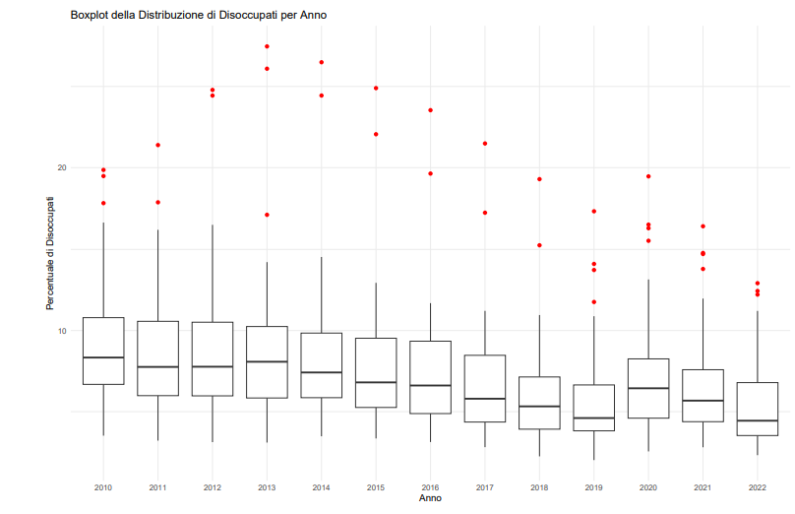
Boxplot dal 2010 al 2022

Slide 27
Analisi
La Mediana diminuisce
Grecia e Spagna
Colombia e Costa Rica
Nel corso degli anni la mediana è scesa gradualmente, tranne nel 2020 a causa della pandemia. Nel 2022 la mediana ha raggiunto il valore più basso in assoluto, il che preannuncia risultati promettenti in futuro.
Nel 2013 risaltano subito all’occhio 2 outlier, che sono la Grecia e la Spagna. Questi ultimi rimangono al di fuori della soglia impostata dai baffi fino al 2022, tuttavia col passare degli anni si sono avvicinati sempre di più al baffo superiore.
Non bisogna trascurare il fatto che nel 2019 gli outlier sono diventati 4 (si sono aggiunti Colombia e Costa Rica), per poi diminuire a 3 nel 2021 (la Colombia è scomparsa, ma la sua percentuale di disoccupazione ha un valore quasi pari a quello del baffo superiore).

Slide 28
07
Cluster Gerarchico
Come individui sono stati scelti i 38 paesi nel 2022, come caratteristica 1 la percentuale di disoccupati rispetto alla forza lavoro, e come caratteristica 2 la percentuale di forza lavoro rispetto alla popolazione. L’obiettivo è raggruppare i paesi in base a un’ottima organizzazione ed economia sul lavoro, o problemi simili sulla disoccupazione e sulla forza lavoro.

Slide 29
-6.64
La covarianza è uguale a -6.64. Il fatto che ci sia una relazione negativa tra le due caratteristiche suggerisce che, in media, quando una delle variabili aumenta, l’altra tende a diminuire e viceversa.

Slide 30
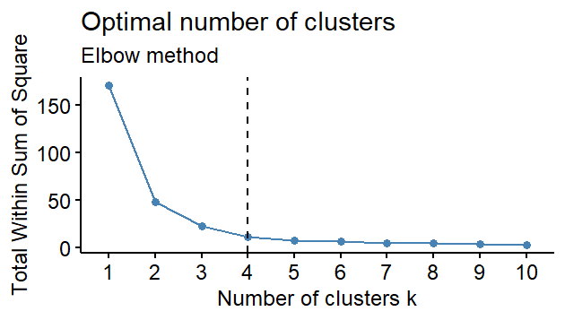
Scegliere il numero k
Osservando il grafico del gomito sembra che il numero migliore di k sia tra 2 a 4. Infatti dal numero 4 in poi si ha un plateau.

Slide 31
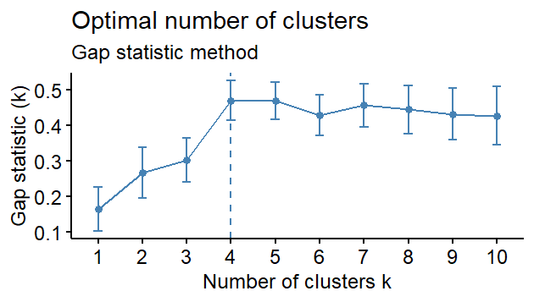
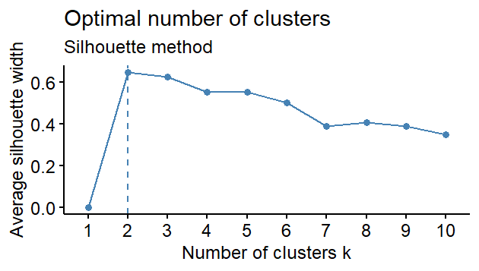
Scegliere il numero k
Osservando il grafico del gap sembra che il numero migliore di cluster sia pari a 4.
Osservando il grafico della silhouette sembra che il numero migliore di k sia tra 2 e 3.

Slide 32
Dopo aver considerato questi grafici, sembra che 4 sia il numero migliore di cluster, tuttavia vale la pena considerare anche k = 2 e 3. Come distanza e legame sono stati scelti Manhattan e Average, per non dare troppo peso agli outlier.

Slide 33
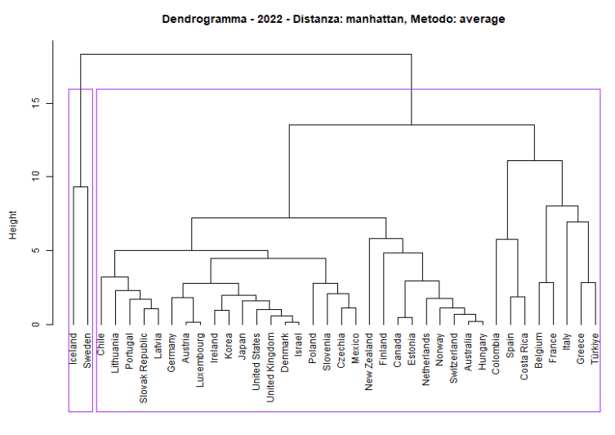
k = 2
La scala delle distanze va da 0 a 18.
Per k = 2, ponendo il taglio uguale a 16, si hanno 2 cluster.
Dopo vari calcoli, si ha che:
• Misure di non omogeneità statistica per il cluster 1: 56.63408
• Misure di non omogeneità statistica per il cluster 2: 2.637755
• Misura di non omogeneità interna ai cluster (within): 132.2031
• Misura di non omogeneità tra i cluster (between): 50.66151
In effetti notiamo che la misura di non omogeneità statistica per il cluster a destra è abbastanza alta. Infatti, se osserviamo il dendogramma, notiamo che il primo cluster contiene 2 paesi, mentre il secondo cluster contiene i rimanenti 36 paesi.

Slide 34
k = 2
Facendo un analisi sui paesi di ciascun gruppo, si ha che: Il primo gruppo contiene Islanda e Svezia, che sono i paesi che hanno in assoluto la disoccupazione più bassa e la forza lavoro più alta. Sono quindi paesi che hanno un’ottima economia e politica sul lavoro, forza lavoro e produttività del lavoro.
Il secondo gruppo contiene sia paesi con disoccupazione media che alta, e sia paesi con forza lavoro bassa che alta. Poiché il secondo cluster contiene paesi troppo diversi tra loro, bisogna proseguire con k = 3.

Slide 35
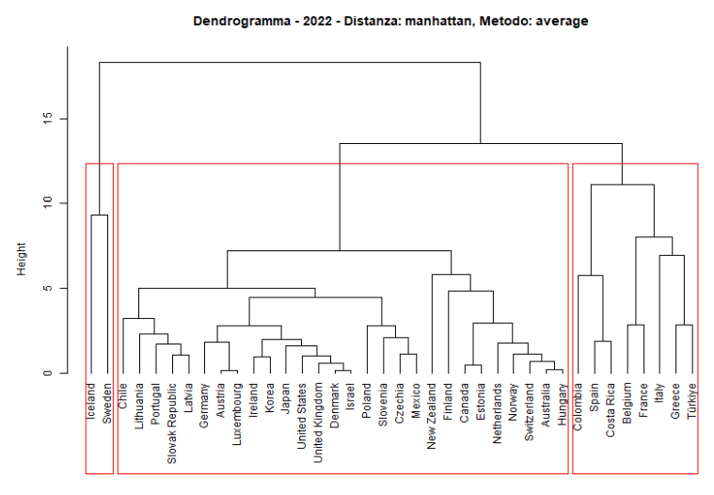
k = 3
Per k=3:
• Misure di non omogeneità statistica per il cluster 1: 40.81594
• Misure di non omogeneità statistica per il cluster 2: 2.637755
• Misure di non omogeneità statistica per il cluster 3: 0.5756603
• Misura di non omogeneità interna ai cluster (within): 112.8368
• Misura di non omogeneità tra i cluster (between): 63.86406
Abbiamo diminuito la distanza intra-cluster e aumentato la distanza inter-cluster. Analizziamo i gruppi generati dal cluster. Il primo gruppo contiene, come prima, Islanda e Svezia. Il secondo gruppo contiene tutti i paesi che hanno disoccupazione e forza lavoro nella norma. Sono quindi paesi che non si distinguono particolarmente. Il terzo gruppo presenta i paesi con delle problematiche. Tuttavia non viene fatta una differenza in base alle problematiche. Come vedremo nel prossimo grafico, con k=4 si avrà anche una distinzione in base a questa differenza.

Slide 36
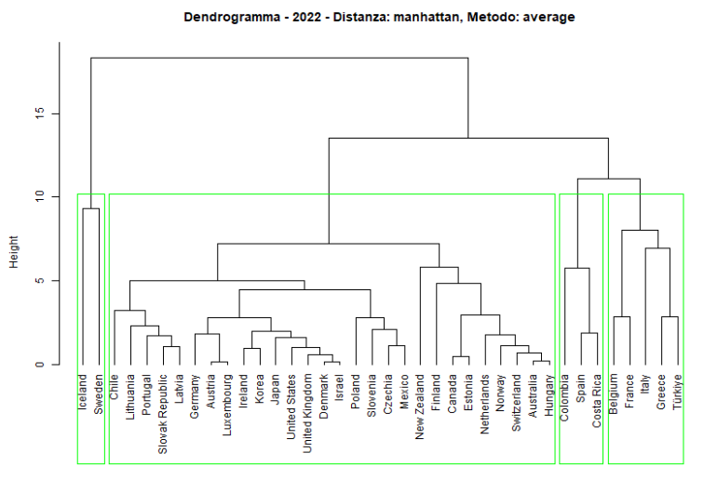
k = 4
Per k=4,
• Misure di non omogeneità statistica per il cluster 1: 3.574123
• Misure di non omogeneità statistica per il cluster 2: 18.15647
• Misure di non omogeneità statistica per il cluster 3: 2.637755
• Misure di non omogeneità statistica per il cluster 4: 0.5756603
• Misura di non omogeneità interna ai cluster (within): 99.63428
• Misura di non omogeneità tra i cluster (between): 75.63284
Notiamo che, rispetto a k=3, la distanza inter-cluster è diminuita e la distanza intra-cluster è aumentata. Inoltre, le misure di non omogeneità statistica interne ai singoli cluster sono diminuite. Stavolta, il terzo gruppo contiene i paesi che hanno la disoccupazione più alta in assoluto, mentre il quarto gruppo contiene i paesi con la forza lavoro più bassa in assoluto, che sono due problematiche ben diverse. Quindi si è scelto k = 4.

Slide 37
Analisi sui cluster
1° Gruppo
2° Gruppo
4° Gruppo
Per quanto riguarda il primo gruppo, l’Islanda e la Svezia hanno entrambe una bassissima disoccupazione e un’altissima forza lavoro. Entrambi i paesi adottano il modello svedese; Il "modello svedese" si riferisce a un sistema economico e sociale (che include diversi paesi tra cui Islanda e Svezia) basato su un mix di libero mercato e intervento statale, caratterizzato da un’elevata protezione sociale, elevati livelli di tassazione, un forte sostegno al benessere dei lavoratori e una collaborazione tra governo, sindacati e imprese per promuovere la stabilità economica e la giustizia sociale.
Per quanto riguarda il secondo gruppo, esso è formato da paesi che sono nella media e non presentano caratteristiche particolari.
Il quarto gruppo è formato dai paesi con la forza lavoro più bassa in assoluto. Belgio, Francia, Italia e Turchia. E al primo posto, con una percentuale di forza lavoro del 49% c’è l’Italia. Ciò significa che c’è una parte consistente della popolazione che non cerca lavoro e rimane volontariamente disoccupata. Bisogna dire che questo valore è influenzato anche dalla presenza di molte persone anziane in Italia, come è stato possibile vedere precedentemente dai barplot dell’età. Inoltre, anche la "fuga di cervelli" influisce sulla diminuzione della forza lavoro. Anche lo sfruttamento e la mancanza di sicurezza sul lavoro sono aspetti importanti da considerare.
3° Gruppo
Il terzo gruppo presenta paesi con la percentuale di disoccupazione più alta in assoluto. Costa Rica, Spagna e Colombia. Questi tre paesi non si sono ancora ripresi completamente dalla crisi del 2008. Un dato promettente è che tutti e tre i paesi hanno avuto un calo della disoccupazione sia nel 2021 che nel 2022.

Slide 38
08
Cluster K-MEANS
Come individui sono stati scelti i 38 paesi nel 2022, come caratteristica 1 la percentuale di disoccupati maschile rispetto alla forza lavoro, e come caratteristica 2 la percentuale di disoccupati femminile rispetto alla forza lavoro. L’obiettivo è raggruppare i paesi in base al tipo di problematiche che hanno sulla disparità di disoccupazione tra i due sessi.

Slide 39
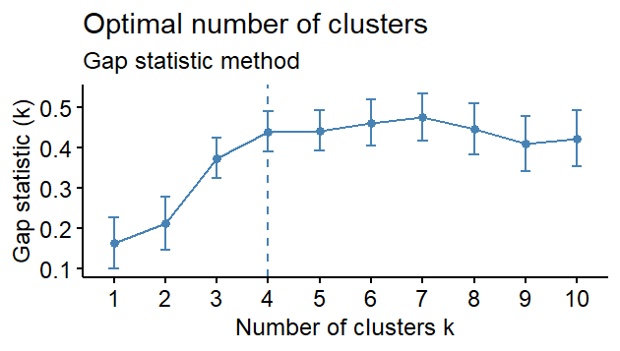
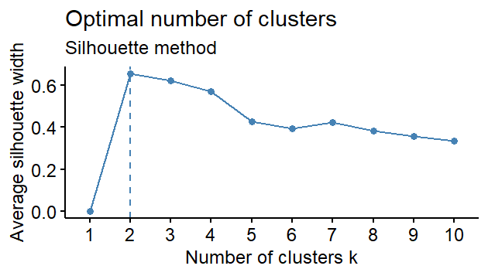
Scegliere il numero k
Osservando il grafico del gap sembra che il numero migliore di cluster sia attorno al 4.
Osservando il grafico della silhouette sembra che il numero migliore di k sia tra 2 e 3.

Slide 40
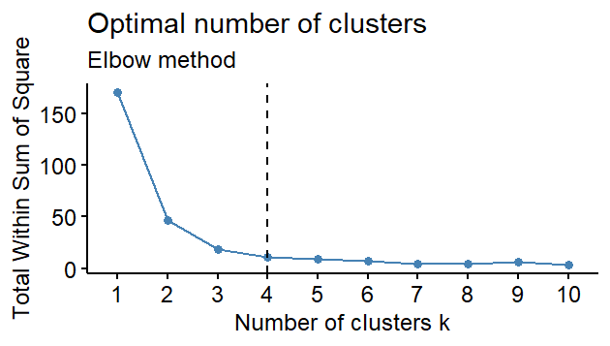
Scegliere il numero k
Osservando il grafico del gomito sembra che il numero migliore di k sia tra 2 a 4.

Slide 41
Dopo aver valutato questi metodi, consideriamo k = 2,3,4.

Slide 42
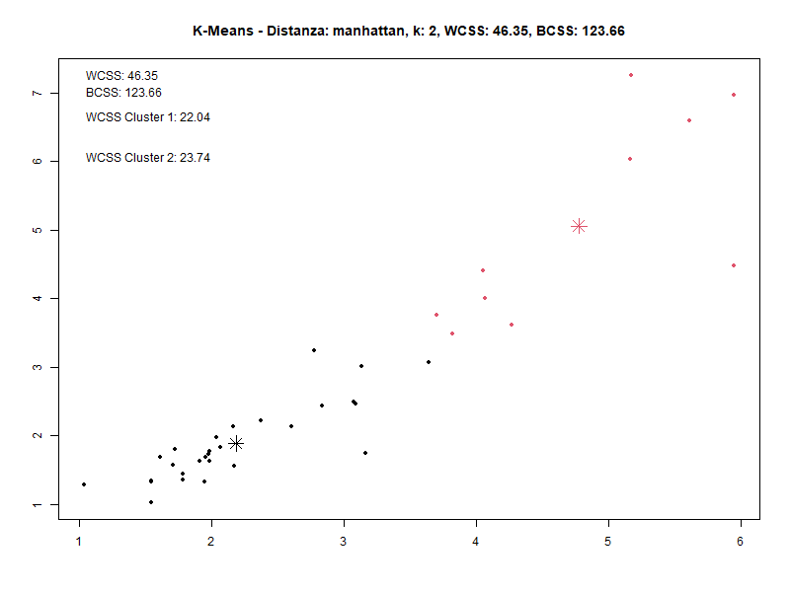
k = 2
Nel caso in cui k = 2, la misura di non omogeneità inter-cluster è pari a 46.35, che è più del doppio della stessa misura per k = 3. Bisogna cercare di minimizzare tale misura.
Facendo un analisi sui due gruppi, si ha che il gruppo avente il centroide in basso a sinistra nel grafico contiene paesi con una percentuale di disoccupazione maschile/femminile medio-bassa, mentre l’altro gruppo contiene paesi con una percentuale di disoccupazione maschile/femminile medio-alta.
Ciò non risulta molto utile ai fini della nostra analisi, in quanto l’obiettivo è evidenziare anche i paesi con uno squilibrio tra le percentuali di disoccupazione dei due sessi, e quindi i due cluster non sono interessanti per la nostra ricerca. Di conseguenza si è scelto di procedere con 3 cluster.

Slide 43
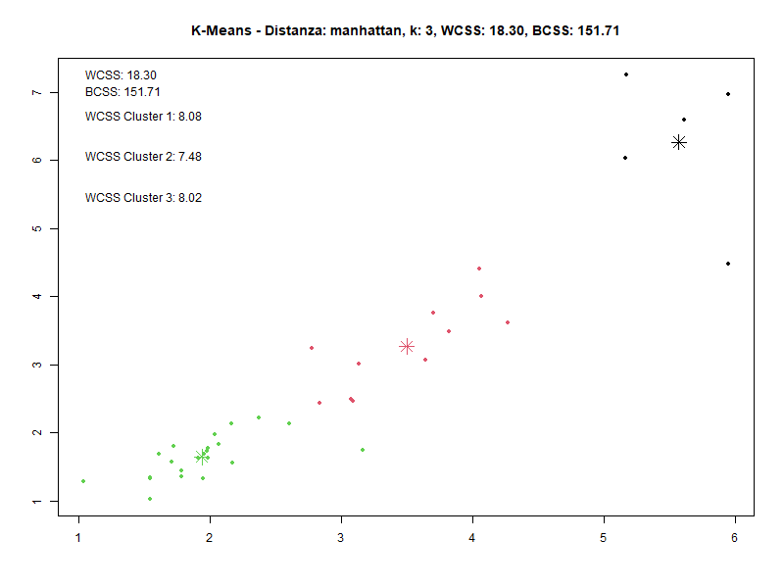
k = 3
Per k = 3, le misure di non omogeneità sono migliori rispetto al caso in cui k = 2. Analizzando i 3 cluster, partendo dal basso a sinistra:
Il primo gruppo contiene i paesi con una percentuale di disoccupazione maschile/femminile bassa.
Il secondo gruppo contiene i paesi con una percentuale di disoccupazione maschile/femminile media.
Il terzo gruppo contiene paesi con una forte differenza tra percentuale di disoccupati maschile e femminile, e in cui almeno una delle due percentuali ha un valore alto. Questo perché per esserci una grande differenza, è necessario che almeno una delle due percentuali abbia un valore medio-alto.

Slide 44
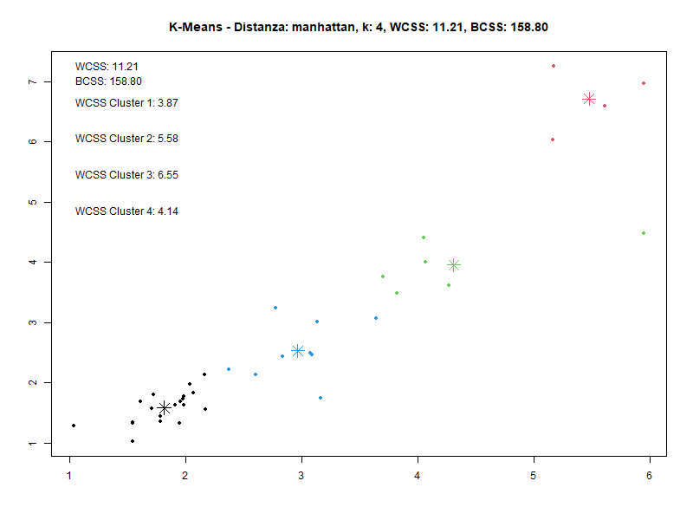
k = 4
Per k = 4, si ha una ulteriore suddivisione degli elementi centrali del grafico.
Dopo una analisi sulla suddivisione, i nuovi due gruppi presentano in realtà una differenza lieve, poiché il primo contiene una percentuale media di disoccupazione maschile/femminile, mentre il secondo gruppo contiene una percentuale leggermente sopra la media di disoccupazione maschile/femminile.
Poiché questa non è una suddivisione rilevante per la nostra ricerca, si è scelto di utilizzare k = 3.

Slide 45
Analisi sui cluster
1° Gruppo
2° Gruppo
3° Gruppo
Il primo gruppo contiene i paesi che in generale hanno entrambi le percentuali di disoccupazione basse. Unica eccezione per la Lituania, che nonostante abbia percentuali nella media, ha molti meno disoccupati femminili che maschili. Tale problematica della Lituania è stata già affrontata in precedenza.
Il secondo gruppo contiene i paesi che hanno entrambe le percentuali di disoccupazione nella media o un po’ sopra la media. Tuttavia per ogni paese le due percentuali sono bilanciate.
Colombia, Greece, Turkiye, Costa Rica, Spain. Il terzo gruppo presenta paesi che hanno una percentuale di disoccupati femminile molto più alta rispetto a quella maschile. L’unica anomalia è la Turchia. È interessante notare come nell’80% dei paesi del terzo cluster la percentuale di disoccupati femminile sia molto più alta di quella maschile. È altrettanto interessante notare come, in un gruppo di "eccezioni", sia presente a sua volta una "eccezione" come la Turchia, che ha molti più disoccupati maschi. È l’unico paese su 38 a presentare questa caratteristica.

Slide 46
09
Variabili Aleatorie
Una variabile aleatoria può essere:
Discreta: può assumere un insieme discreto (finito o numerabile) di numeri reali. Continua: può assumere tutti i valori compresi in un intervallo reale.

Slide 47
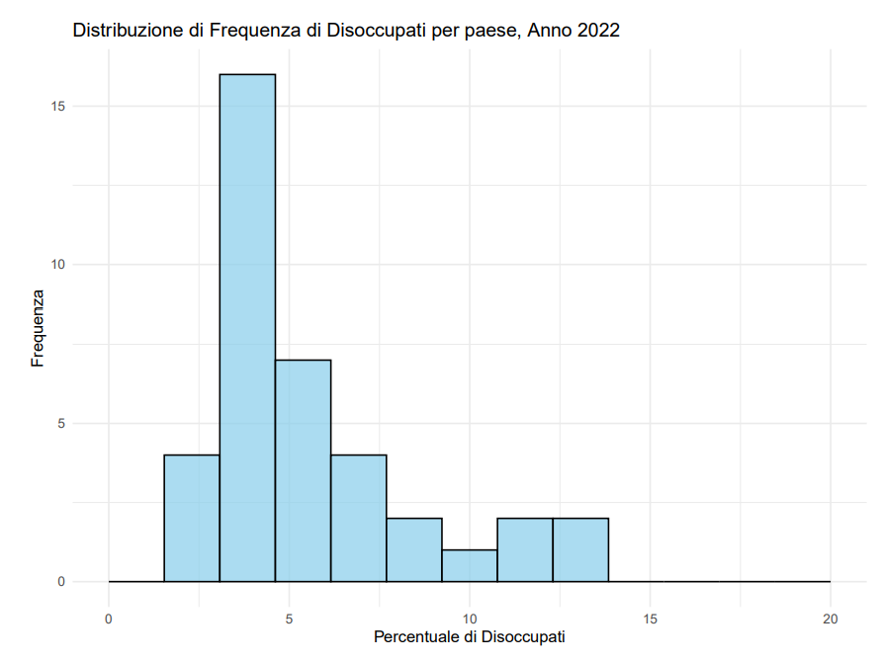
Istogramma del 2022
Il seguente istogramma, come già visto nel capitolo degli istogrammi, contiene la distribuzione delle frequenze delle percentuali di disoccupati (rispetto alla forza lavoro) nel 2022, per 38 paesi. Si tratta quindi di variabili aleatorie continue, poiché la percentuale può essere un numero qualsiasi da 0 a 100 (Esempio: 3.28323474).
Nella prossima slide, possiamo vedere la funzione di densità di probabilità corrispondente.

Slide 48
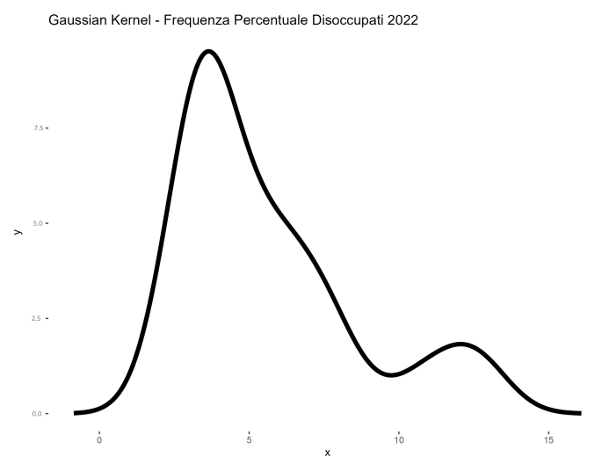
Funzione di Densità
Quale funzione di distribuzione si adatta meglio al nostro caso?
La distribuzione uniforme è scartata a prescindere poiché non è vero che ogni punto dell’intervallo [0, 100] ha la stessa probabilità di essere scelto. Non può essere una distribuzione esponenziale perché la frequenza delle percentuali di disoccupati non cresce esponenzialmente, e possiamo notare un picco intorno al valore 4.5. Allontanandosi da questo valore, la funzione di densità decresce.
A questo punto, rimane da scegliere tra la distribuzione Chi Quadro, la distribuzione Normale e la distribuzione Student. Osservando la funzione di densità, notiamo che la curva è asimmetrica. Questa caratteristica appartiene alla distribuzione Chi Quadro, ma non alle distribuzioni Normale e Student. Come funzione di distribuzione è stata quindi scelta la distribuzione Chi Quadro. Nelle prossime slide saranno date ulteriori giustificazioni di questa scelta.

Slide 49
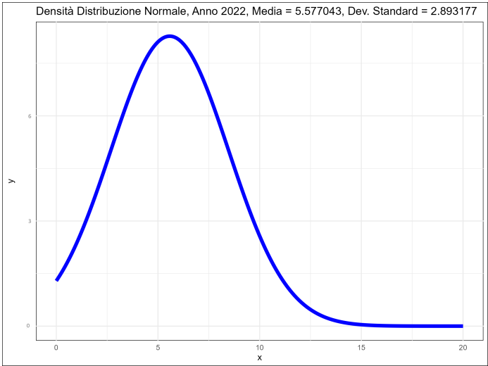
Funzione di Distribuzione Normale
Dopo aver applicato la stima puntuale anche sulla distribuzione normale, possiamo notare quanto sia diversa dalla funzione di densità mostrata in precedenza.
Infatti, possiamo notare come il picco, nella distribuzione normale, si aggiri intorno al valore 5.5. Mentre nella funzione di densità è pari al 4.5 (così come nella distribuzione Chi Quadrato). Nella sezione "Test del chi quadrato", saranno utilizzate la verifica delle ipotesi e il test chi quadrato per dimostrare che la distribuzione normale non si adatta al grafico che abbiamo scelto.

Slide 50
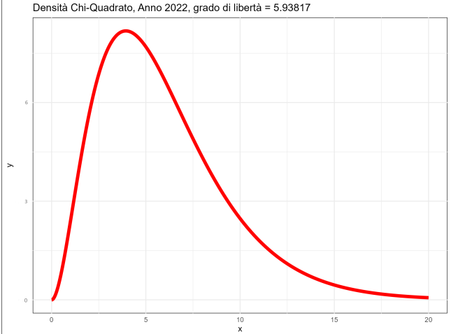
Funzione di Distribuzione Chi Quadrato
Prendiamo in considerazione la distribuzione Chi Quadrato. Utilizzando la stima puntuale, si è ricavato che il miglior numero di gradi di libertà è df = 5.93817. La curva è molto simile alla funzione di densità vista in precedenza.
Inoltre, utilizzando gli intervalli di confidenza per calcolare la media, si è ottenuto il seguente intervallo, con un livello di confidenza pari al 95%: [4.613314, 6.540771].
La coerenza tra la stima puntuale dei gradi di libertà e l’intervallo di confidenza della media, calcolato con un livello di confidenza del 95%, fornisce ulteriore validità e supporto alla nostra analisi statistica.

Slide 51
Verifica delle ipotesi
I paesi appartenenti all’OECD (Organization for Economic Cooperation and Development) dichiarano che la percentuale di disoccupati ha una deviazione standard di 2.93.
Estratto un campione di 25 paesi, si riscontra che la deviazione standard campionaria è 2.77.
Si vuole verificare se la varianza dichiarata per la percentuale di disoccupazione sia effettivamente quella dichiarata.
Si desidera costruire il test di misura α = 0.05 per verificare l’ipotesi nulla H₀ : σ² = 8,60 in alternativa all’ipotesi H₁ : σ² ≠ 8,60.
Occorre applicare un test di verifica di ipotesi bilaterale.

Slide 52
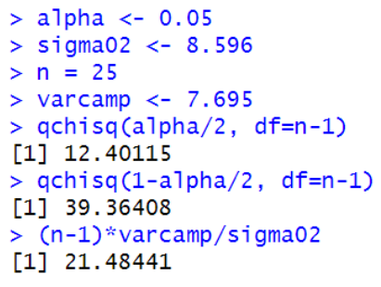
Verifica delle ipotesi
Si ha che:
Livello di significatività: α = 0.05
Varianza dichiarata: σ₀ = 8,60
Dimensione del campione: n = 25
Deviazione standard campionaria: s₂₅ = 2.77
Si ha quindi che χ² = 21.48.
Poiché 21.48 cade nella regione di accettazione, occorre quindi accettare l’ipotesi nulla con un livello di significatività del 5%.

Slide 53
Test del Chi Quadro
Utilizziamo il test del chi quadrato per verificare che la distribuzione normale non si adatta alla distribuzione dei dati.
Innanzitutto, utilizzando i quantili della normale, vengono determinati i sottoinsiemi I₁, I₂, I₃, I₄, in modo che la probabilità che X assuma un valore appartenente a Iᵢ (i = 1, 2, 3, 4) sia uguale a pᵢ = 0.25. Ricordando che i dati possono assumere un valore compreso tra 0 e 100, si ha che
gli intervalli sono:
I₁ = [0, 3.53] I₂ = (3.53, 4.44] I₃ = (4.44, 6.79] I₄ = (6.79, 100]
Le frequenze degli intervalli sono:
n₁ = 10, n₂ = 9, n₃ = 9, n₄ = 10
Otteniamo che χ² = 0.10526, e consideriamo α = 0.05 Dato che la regione di accettazione per il test del chi quadrato è compresa tra 0.2157953 e 9.348404, e il valore calcolato del chi quadrato rientra al di fuori di questa regione: l’ipotesi nulla, ovvero che i dati seguano una distribuzione normale, viene rifiutata.

Slide 54
Grazie per l’attenzione!

